Slide 1
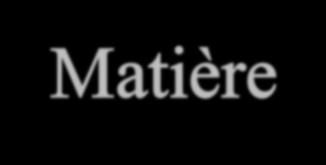


Niveau & Filière : Génie Indus
Matière
Automatique des systèmes linéaires
Animé par : M. K. Arsène
COULIBALY

Slide 2

Plan
1. Notion de systèmes asservis
2. Modélisation Mathématiques des systèmes Automatiques
3. Dynamiques des systèmes asservis
4. Analyse fréquentielle des systèmes
5. Etude des systèmes linéaires du 1er et du 2nd Ordre
6. Stabilité des systèmes asservis
7. Correction des systèmes

Slide 3
Rappels
1. Notion de système
Sollicitations
Réponses
Entrées
Système
Sorties
Un système physique est un opérateur faisant correspondre des réponses R (sorties) à des Sollicitations S (Entrées). Dans les conditions réelles un systèmes physiques peut posséder plusieurs entrées et plusieurs sorties.

Slide 4
Rappels
1. Notion de signal
Un signal peut être considéré comme toute sollicitation ou réponse d’un système.
Les sollicitations ou excitations sont les signaux d’entrées
Les réponses sont les signaux de sorties
Pour la suite on adoptera e comme signal d’entrée et s comme signal de sortie

Slide 5
Rappels
1.1. Signaux temporels
Décrire temporellement un signal consiste à invoquer son évolution au cours du temps
e(t) et s(t) sont donc les représentations temporelles des signaux e et s
E(t)
Système
S(t)

Slide 6
Rappels
1.2. Signal causal
Décrire temporellement un signal consiste à invoquer son évolution au cours du temps
e(t) et s(t) sont donc les représentations temporelles des signaux e et s
E(t)
Système
S(t)

Slide 7
Rappels
1.2. Signal causal
Décrire temporellement un signal consiste à invoquer son évolution au cours du temps

Slide 8
Rappels
2. Système linéaire
Un système linéaire est un système régis par une équation différentielle à coefficients constants
Où les coefficients a_{i} et b_{j} sont constants
L’équation différentielle décrit le régime dynamique et statique(permanent) du système. L’ordre du système est le degré le plus de l’équation différentielle.

Slide 9
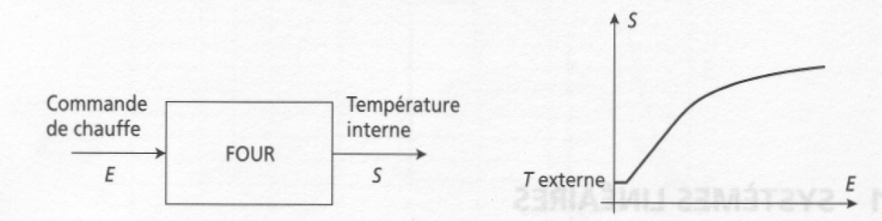
Rappels
3. Système non linéaire
Dans un système non linéaire, la relation en régime permanent entre l’entrée et la sortie appelée caractéristique statique n’est pas une droite
Pour étudier un tel système il il faut fixer un point de fonctionnement Po et ensuite étudier les variations du système autour de ce point de fonctionnement.

Slide 10
Notion de systèmes asservis
1. Définition de l’automatique
L’automatique est l’ensemble des techniques permettant le contrôle automatique des procédés industriels ou d’appareillages divers.
L’automatique intervient dans plusieurs domaines :
La mécanique
L’électricité
La chimie
etc

Slide 11
Notion de systèmes asservis
1. Définition de l’automatique
L’objectif est entre autre de :
Eviter l’intervention de l’homme
Economie du personnel
Réalisation d’opérations
Précises
Complexes( Conduite automatique d’une voiture)
Pénibles ou dangereux pour l’homme(manipulation de produits nossifs)
Remplacer l’homme dans les taches répétitives ou dénuées d’intérêts
Boite de vitesse automatique(automobile

Slide 12
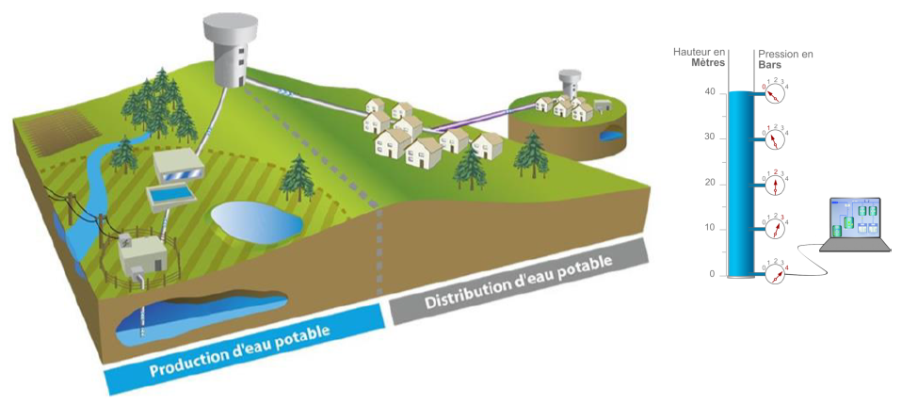
Notion de systèmes asservis
2. Exemples de systèmes automatiques
1. 1. Alimentation d’une ville en eau potable
Pression constante = niveau d’eau
constant

Slide 13
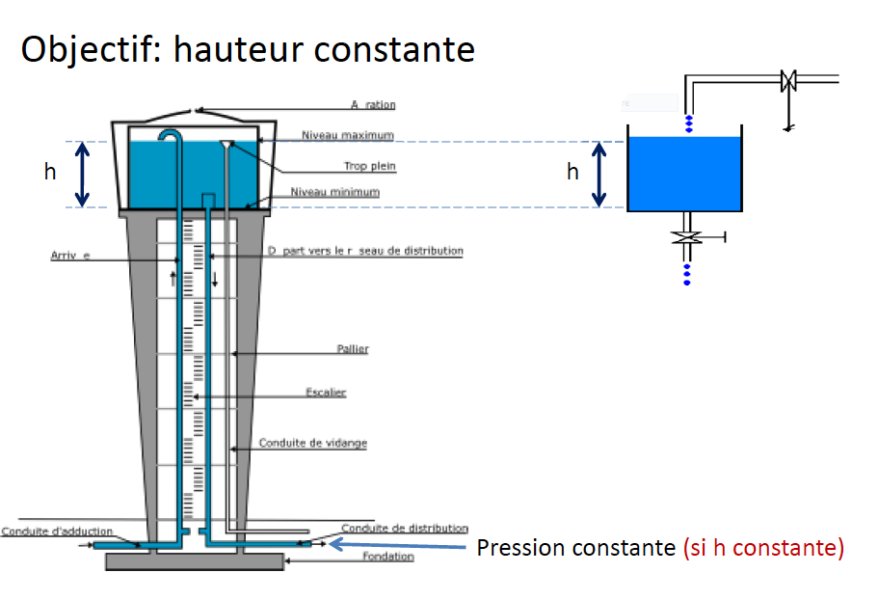
Notion de systèmes asservis
2. Exemples de systèmes automatiques
1. 1. Alimentation d’une ville en eau potable

Slide 14
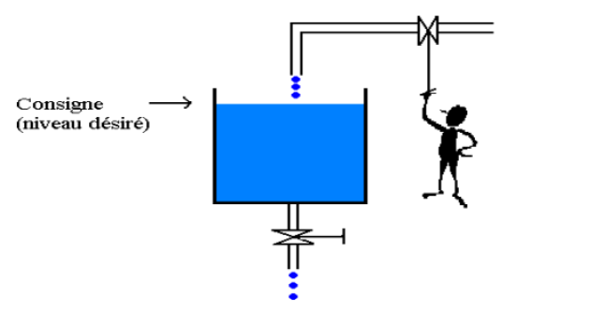
Notion de systèmes asservis
2. Exemples de systèmes automatiques
1. 1. Alimentation d’une ville en eau potable
Pour réguler le niveau manuellement, il faut :
Observer/mesurer le niveau
2. Comparer à la consigne et raisonner pour prendre une décision
3. Agir sur la vanne (ouvrir ou fermer)
(doucement/brusquement)

Slide 15
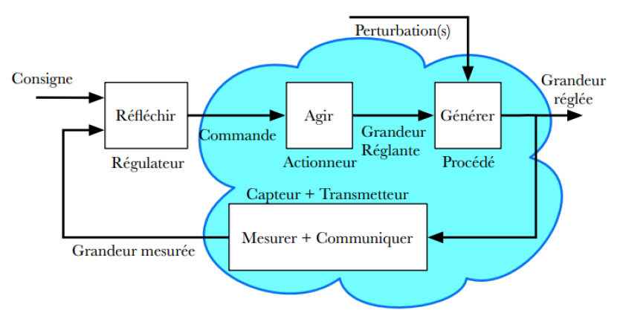
Notion de systèmes asservis
2. Exemples de systèmes automatiques
1. 1. Alimentation d’une ville en eau potable
Etapes de la régulation

Slide 16
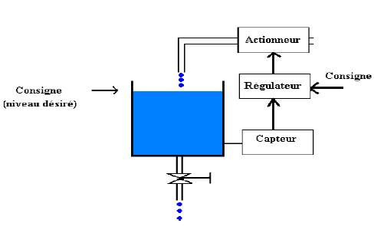
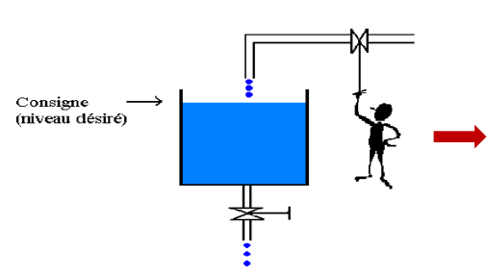
Notion de systèmes asservis
2. Exemples de systèmes automatiques
1. 1. Alimentation d’une ville en eau potable
Passage régulation manuelle à régulation automatique

Slide 17
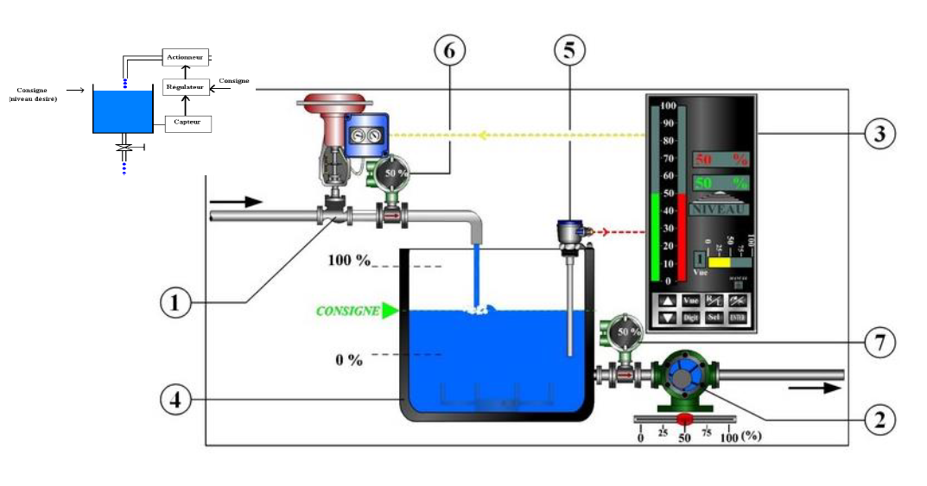
Notion de systèmes asservis
2. Exemples de systèmes automatiques
1. 1. Alimentation d’une ville en eau potable
En pratique

Slide 18
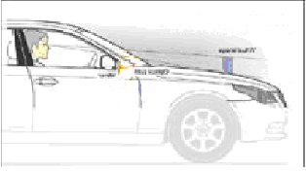
Notion de systèmes asservis
2. Exemples de systèmes automatiques
1. 2. Conduite automobile
On souhaite maintenir une vitesse de consigne donnée (50 km/h).
Les éléments constituants la chaîne de régulation
La vitesse réelle du véhicule dont la mesure est obtenue par un tachymètre
La position du véhicule par rapport au couloir de circulation
Le conducteur qui analyse les données et agit en conséquence
Le véhicule sur lequel on agit par l’intermédiaire d’accélération / décélération /freinage / direction.

Slide 19
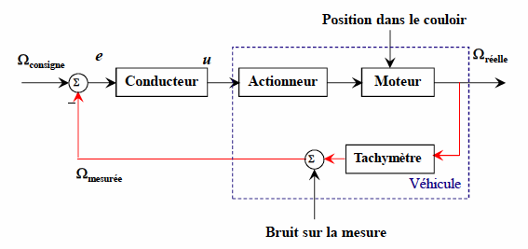
Notion de systèmes asservis
2. Exemples de systèmes automatiques
1. 2. Conduite automobile
Schéma simplifié de régulation de la vitesse d’un véhicule

Slide 20
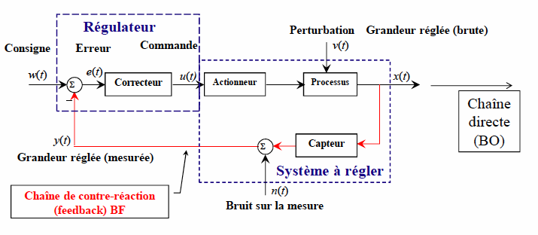
Notion de systèmes asservis
3. Schéma bloc d’une régulation automatique

Slide 21
Notion de systèmes asservis
3. Schéma bloc d’une régulation automatique
3.1. Les éléments intervenants dans le schéma de régulation automatique sont les suivants :
Le comparateur : Construit le signal d’erreur e(t) = w(t) – y(t)
Le régulateur/contrôleur : génère le signal de commande u(t) à partir du signal d’erreur e(t)
Actionneur/Amplificateur de puissance : Amplifie la puissance du signal de commande u(t) de façon à ce qu’il soit applicable au processus
Processus : Installation à asservir
Capteurs : Forme une image y(t) aussi fidèle que possible de la grandeur réglée brute x(t)

Slide 22
Notion de systèmes asservis
3. Schéma bloc d’une régulation automatique
3.2.Principaux signaux d’un système de régulation automatique
La consigne w(t) : Signal à poursuivre, défini par l’utilisateur, le cahier des charges ou un autre processus
La grandeur réglée brute x(t) : Grandeur physique réglée, dans son unité physique propre, seule une image peut être obtenue par l’intermédiaire d’un capteur
La grandeur réglée mesurée y(t) : Image de la grandeur réelle, fournie par le capteur (le régulateur reçoit l’information sur y(t) et non sur x(t)).
La commande u(t) : Signal délivré par le régulateur au système à régler
Le Bruit v(t) : Signal aléatoire représentant les perturbations agissant sur le système à régler
Erreur ou écart e(t) : Différence entre consigne w(t) et grandeur réglée y(t) : e(t) = w(t) – y(t)

Slide 23
Notion de systèmes asservis
3. Schéma bloc d’une régulation automatique
3.2.Principaux signaux d’un système de régulation automatique
Les signaux d’entrée du système de régulation automatique sont les suivants :
Consigne w(t) (plusieurs en régulation multi-variable).
Perturbation v(t) (perturbation de charge, pouvant être de différentes
natures et intervenant à plusieurs endroits dans le système).
Bruit de mesure n(t) (perturbation de signal).
Les signaux de sortie sont :
Grandeur réglée y(t) (plusieurs en régulation multivariable).

Slide 24
Notion de systèmes asservis
3. Schéma bloc d’une régulation automatique
3.3.Régulation en boucle ouverte
Ne dispose pas de chaîne de retour, ni de mesure de l’erreur d’asservissement.
Avantages :
Simplicité de la commande et de sa mise en œuvre
Ajustement rapide des paramètres
Fonctionnement aisé en temps réel
Inconvénients :
Pas de mesure de l’erreur, pas d’information sur la précision de l’asservissement
Nécessite une très bonne connaissance des paramètres
Non robuste
Non rejet des perturbations
Conduite d’un véhicule dans le noir.

Slide 25
Notion de systèmes asservis
4. Qualité attendues d’une régulation
Pour définir l’objectif global d’une régulation, les critères qualitatifs du cahier de charge sont traduit par des critères quantitatif. Les qualités les exigés en industrie sont:
La stabilité
La Précision
La rapidité

Slide 26
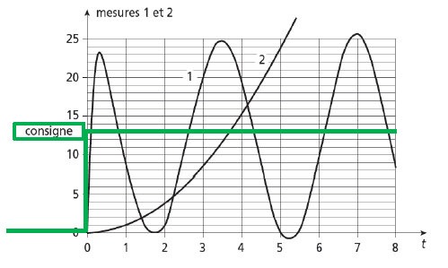
Notion de systèmes asservis
4. Qualité attendues d’une régulation
4.1. Stabilité
Un système est instable si la réponse observée :
Oscille
Subit une croissance irréversible négative ou positive

Slide 27
Notion de systèmes asservis
4. Qualité attendues d’une régulation
4.1. Stabilité
Conséquences de l’instabilité d’un système :
Risque de détérioration physique du procédé
Objectif non atteint

Slide 28
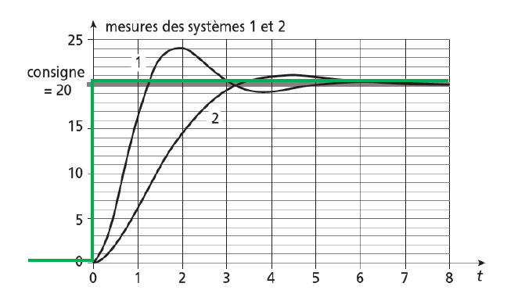
Notion de systèmes asservis
4. Qualité attendues d’une régulation
4.1. Stabilité
Un système est stable si :
pour une variation d’amplitude finie de la consigne ou d’une perturbation, la mesure de la grandeur à maîtriser se stabilise à une valeur finie

Slide 29
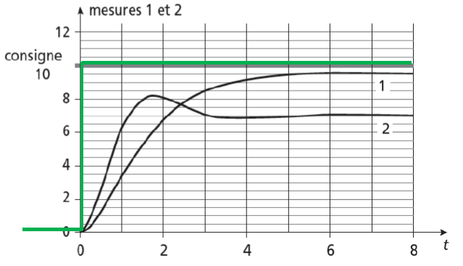
Notion de systèmes asservis
4. Qualité attendues d’une régulation
4.2. Précision statique
Elle représente l’écart entre la consigne demandée et la mesure en régime permanent. Plus l’écart statique est petit, plus le système est précis:

Slide 30
Notion de systèmes asservis
4. Qualité attendues d’une régulation
4.2. Précision statique
Elle représente l’écart entre la consigne demandée et la mesure en régime permanent. Plus l’écart statique est petit, plus le système est précis:
p1
P1 = Précision du système 1
p2
P2 = Précision du système 2
Le ystème1 est donc plus précis que le système2

Slide 31
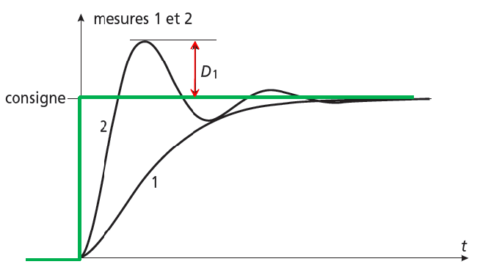
Notion de systèmes asservis
4. Qualité attendues d’une régulation
4.2. Précision statique
Ecart en régime transitoire

Slide 32
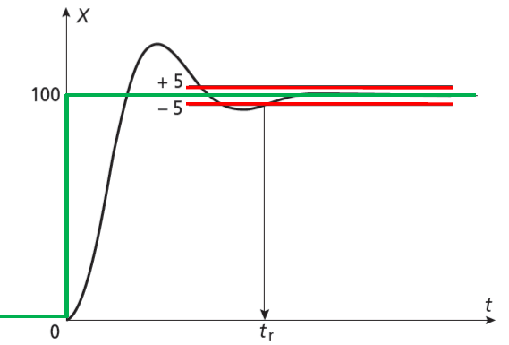
Notion de systèmes asservis
4. Qualité attendues d’une régulation
4.2. Rapidité
La rapidité d’un système régulé s’évalue par le temps que met la réponse à entrer dans une zone à ±5 % de sa variation finale (soit entre 95 % et 105 %).

Slide 33
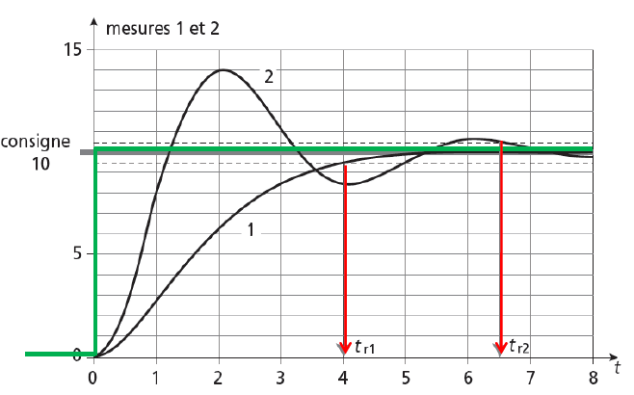
Notion de systèmes asservis
4. Qualité attendues d’une régulation
4.2. Rapidité

Slide 34
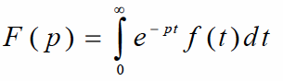
Modélisation mathématiques des SA
1. La transformée de Laplace
1.1. Définition
A une fonction du temps f(t), définie sur R et supposée nulle pour t négatif. On appelle la transformée de Laplace de f, la fonction F définie par :
Où p est une variable complexe : p = sigma + jw

Slide 35
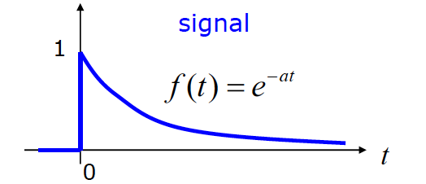
Modélisation mathématiques des SA
1. La transformée de Laplace
1.1. Définition
Exemple : Calculer la transformer de Laplace du signal suivant :

Slide 36
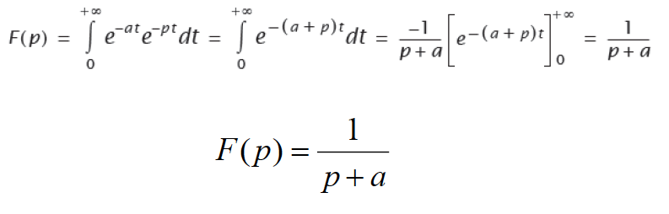
Modélisation mathématiques des SA
1. La transformée de Laplace
1.1. Définition
Exemple : Calculer la transformer de Laplace du signal suivant :

Slide 37
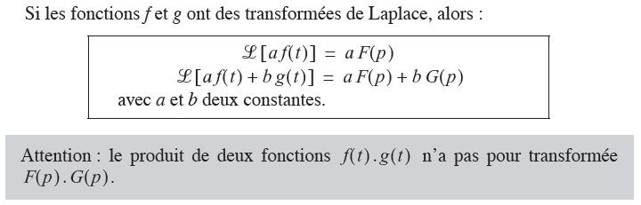
Modélisation mathématiques des SA
1. La transformée de Laplace
1.2. Propriétés
Linéarité

Slide 38
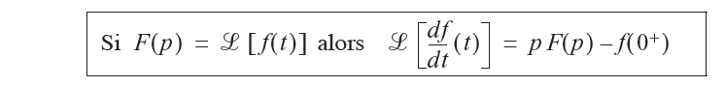
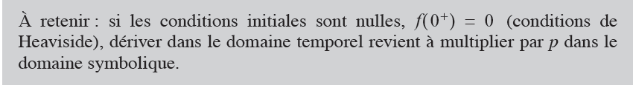
Modélisation mathématiques des SA
1. La transformée de Laplace
1.2. Propriétés
Dérivation

Slide 39
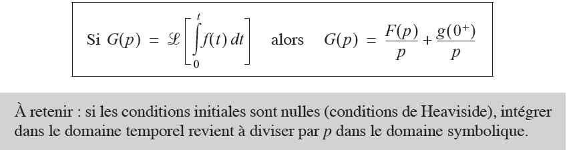
Modélisation mathématiques des SA
1. La transformée de Laplace
1.2. Propriétés
Intégration

Slide 40
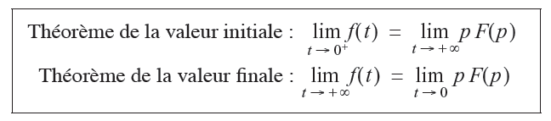
Modélisation mathématiques des SA
1. La transformée de Laplace
1.2. Propriétés
Théorème des limites

Slide 41
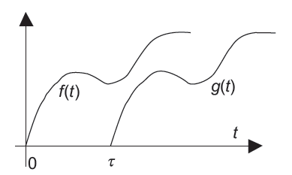
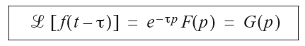
Modélisation mathématiques des SA
1. La transformée de Laplace
1.2. Propriétés
Théorème du retard

Slide 42
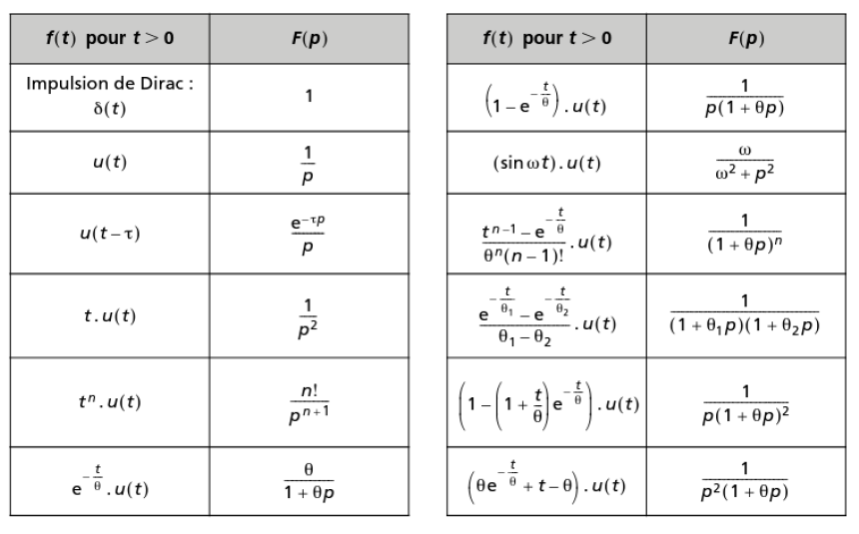
Modélisation mathématiques des SA
1. La transformée de Laplace
1.3. Table des TL

Slide 43
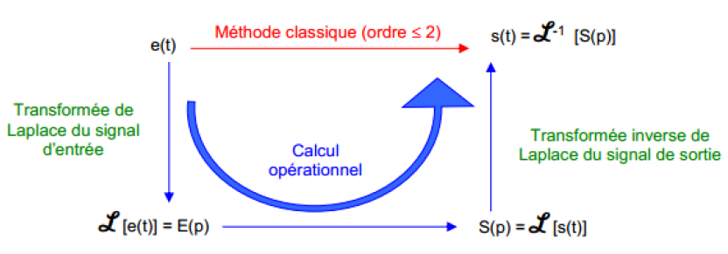
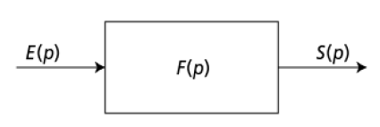
Modélisation mathématiques des SA
1. La transformée de Laplace
1.4. Utilisation
La TL est utilisée pour la résolution des équations différentielles décrivant les procédés physique
L’avantage d’utilisée la TL est qu’il est possible de représenter le système sous forme de bloc

Slide 44
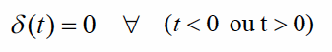
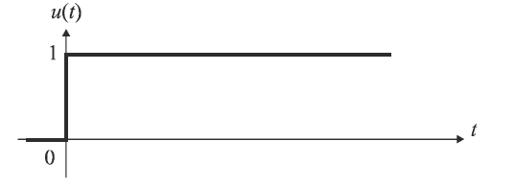
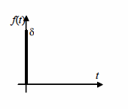
Modélisation mathématiques des SA
1. La transformée de Laplace
1.4. Exercices d’application
Calculer la transformé de Laplace de l’impulsion de Dirac et du signal échelon unité suivant :
U(t) = 0 pour t<0 et u(t) = 1 pour t>0
Echelon unité
Impulsion de Dirac

Slide 45
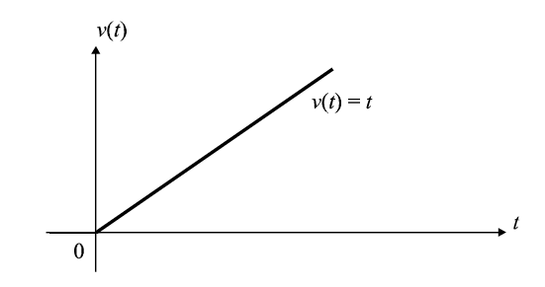
Modélisation mathématiques des SA
1. La transformée de Laplace
1.4. Exercices d’application
Calculer la transformé de Laplace du signal rampe suivant :
v(t) = t.u(t)

Slide 46
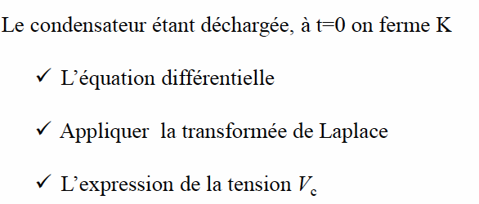
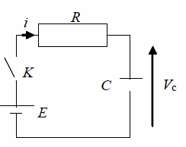
Modélisation mathématiques des SA
1. La transformée de Laplace
1.4. Exercices d’application

Slide 47
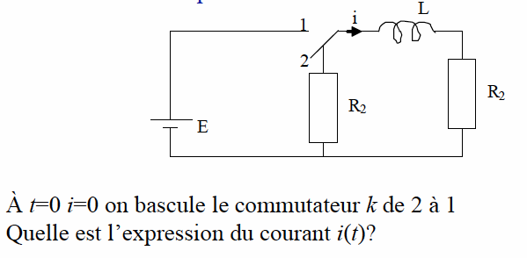
Modélisation mathématiques des SA
1. La transformée de Laplace
1.4. Exercices d’application
Soit le circuit RL suivant :

Slide 48
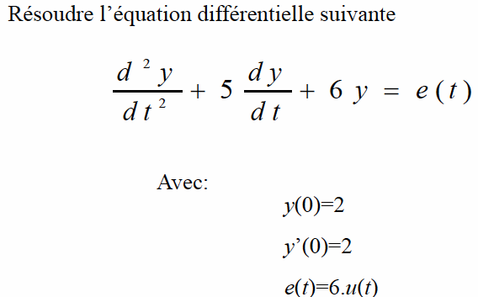
Modélisation mathématiques des SA
1. La transformée de Laplace
1.4. Exercices d’application

Slide 49
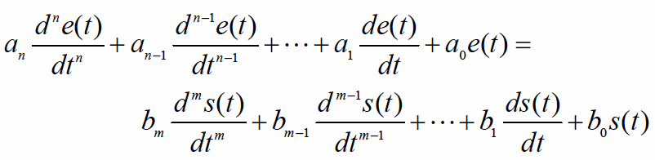
Modélisation mathématiques des SA
1. La Fonction de transfert
1.1. Définition
Soit un système quelconque d’ordre m, l’équation différentielle s’écrit :

Slide 50
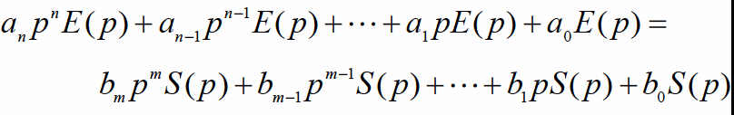
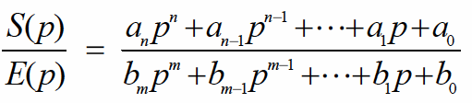
Modélisation mathématiques des SA
1. La Fonction de transfert
1.1. Définition
On se place dans le cas des conditions initiales nulles et nous appliquons
la transformée de Laplace, nous avons :
D’où :

Slide 51
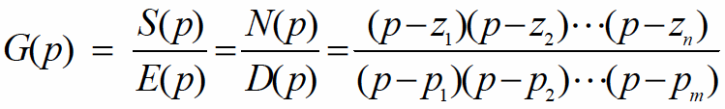
Modélisation mathématiques des SA
1. La Fonction de transfert
1.1. Définition
Comme cette fonction est une fraction rationnelle de deux polynômes en p, il est possible de factoriser ces deux polynômes dans le corps des complexes. On obtient :
Zi sont les appelés les Zéros de la fonction de transfert G(p)
Di sont les appelés les pôles de la fonction de transfert G(p)

Slide 52
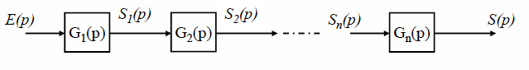
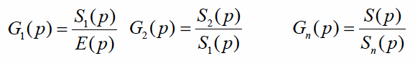
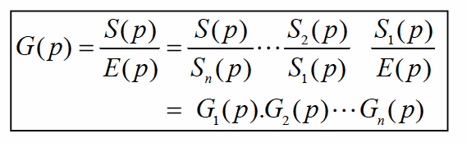
Modélisation mathématiques des SA
1. La Fonction de transfert
1.2. FT pour des systèmes en séries

Slide 53
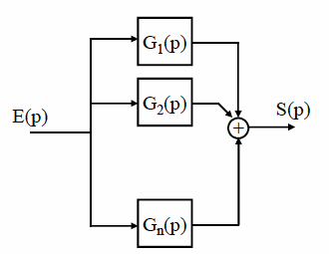
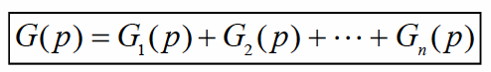
Modélisation mathématiques des SA
1. La Fonction de transfert
1.3. FT pour des systèmes en parallèles

Slide 54
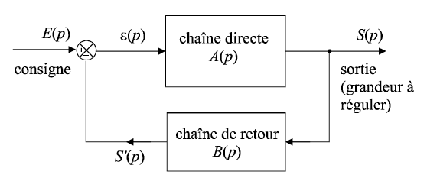
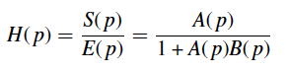
Modélisation mathématiques des SA
1. La Fonction de transfert
1.4. FT pour un asservissement
Fonction de transfert en boucle fermée(FTBF) du système est définit par :

Slide 55


Modélisation mathématiques des SA
1. La Fonction de transfert
1.4. FT pour un asservissement
Fonction de transfert en boucle ouverte(FTBF) du système est définit par :
Dans le cas d’une boucle à retour unitaire, on a B( p) = 1.

Slide 56

Modélisation mathématiques des SA
1. La Fonction de transfert
1.5. Résolution d’un problème à l’aide de la FT
La connaissance de la FT du système (qui s’écrit immédiatement à partir de l’équation différentielle) fournit la relation entre S( p) et E( p) c’est-à-dire entre les transformées de Laplace respectives de la sortie et de l’entrée du système :
A partir de la table de la transformée de Laplace on peut retrouver l’expression s(t) de S(p)

Slide 57


Modélisation mathématiques des SA
2. Exercices d’applications
2.1. Exercice 1

Slide 58

Modélisation mathématiques des SA
2. Exercices d’applications
2.2. Exercice 2

Slide 59

Modélisation mathématiques des SA
2. Exercices d’applications
2.2. Exercice 3

Slide 60
Dynamique des Systèmes Asservis
1. Introduction
Généralement, on applique à l’entrée d’un système un signal temporel, que la sortie suit plus ou moins suivant le système à étudier.
Les objectifs de l’analyse de la dynamique des SA sont :
de pouvoir comparer les performances de différents systèmes suivant un signal d’entrée bien défini,
mais aussi de pouvoir appréhender le système de commande idéal pour ce type de système.

Slide 61
Dynamique des Systèmes Asservis
1. Introduction
Suivant la nature du signal mis en entrée, différentes informations peuvent être obtenues.
Avec un signal temporel, nous pouvons caractériser la rapidité, la précision et la stabilité du système.
Avec un signal fréquentiel, nous pourrons déterminer la stabilité, le filtrage, le déphasage provoqué par le système

Slide 62
Dynamique des Systèmes Asservis
1. Introduction
Les signaux appliqués sont :
Un Dirac,
Un échelon,
Une rampe,
Une excitation harmonique

Slide 63

Dynamique des Systèmes Asservis
2. Signaux d’entrées

Slide 64

Dynamique des Systèmes Asservis
2. Signaux d’entrées

Slide 65

Dynamique des Systèmes Asservis
2. Signaux d’entrées

Slide 66

Dynamique des Systèmes Asservis
3. Régime transitoire et permanent

Slide 67

Dynamique des Systèmes Asservis
3. Régime transitoire et permanent
2.1. Régime transitoire
Lorsqu’un système est soumis aux entrées précédentes, il lui faut un certain temps pour atteindre son régime permanent. La période entre t=0 et ce régime permanent est appelée régime transitoire.

Slide 68

Dynamique des Systèmes Asservis
3. Régime transitoire et permanent
2.1. Régime transitoire

Slide 69

Dynamique des Systèmes Asservis
3. Régime transitoire et permanent
2.1. Régime transitoire

Slide 70
Dynamique des Systèmes Asservis
3. Régime transitoire et permanent
2.1. Régime permanent

Slide 71

Dynamique des Systèmes Asservis
3. Erreur statique d’un système Asservis

Slide 72

Dynamique des Systèmes Asservis
3. Erreur statique d’un système Asservis
3.1. Erreur statique dû à la consigne

Slide 73

Dynamique des Systèmes Asservis
3. Erreur statique d’un système Asservis
3.1. Erreur statique dû à la consigne

Slide 74

Dynamique des Systèmes Asservis
3. Erreur statique d’un système Asservis
3.2. Erreur statique dû à la perturbation : E(p) = 0

Slide 75

Dynamique des Systèmes Asservis
4. Exercice d’application

Slide 76

Dynamique des Systèmes Asservis
4. Exercice d’application

Slide 77

Dynamique des Systèmes Asservis
4. Exercice d’application

Slide 78

Dynamique des Systèmes Asservis
4. Exercice d’application

Slide 79

Dynamique des Systèmes Asservis
4. Exercice d’application

Slide 80

Analyse Fréquentielle des Systèmes
1. Introduction

Slide 81

Analyse Fréquentielle des Systèmes
2. Analyse Fréquentielle

Slide 82

Analyse Fréquentielle des Systèmes
3. Calcul du gain et de la phase

Slide 83

Analyse Fréquentielle des Systèmes
4. Calcul du gain et de la phase

Slide 84

Analyse Fréquentielle des Systèmes
4. Lieu de Nyquist

Slide 85

Analyse Fréquentielle des Systèmes
4. Lieu de Nyquist

Slide 86

Analyse Fréquentielle des Systèmes
4. Lieu de Nyquist

Slide 87

Analyse Fréquentielle des Systèmes
4. Lieu de Nyquist

Slide 88

Analyse Fréquentielle des Systèmes
5. Lieu de Bode

Slide 89

Analyse Fréquentielle des Systèmes
5. Lieu de Bode

Slide 90

Etude des systèmes linéaires du 1er et du 2nd Ordre
1. Ordre d’un système

Slide 91

Etude des systèmes linéaires du 1er et du 2nd Ordre
1. Systèmes du 1er ordre
Un système du 1er ordre est un système régis par une équations différentielles de degré 1. Leur fonction de transfert possède donc au maximum un zéro et un pôle.

Slide 92

Etude des systèmes linéaires du 1er et du 2nd Ordre
1. Systèmes du 1er ordre
1.1. Réponse temporelle d’un système du 1er Ordre

Slide 93

Etude des systèmes linéaires du 1er et du 2nd Ordre
1. Systèmes du 1er ordre
1.1. Réponse temporelle d’un système du 1er Ordre

Slide 94

Etude des systèmes linéaires du 1er et du 2nd Ordre
1. Systèmes du 1er ordre
1.1. Réponse temporelle d’un système du 1er Ordre

Slide 95

Etude des systèmes linéaires du 1er et du 2nd Ordre
1. Systèmes du 1er ordre
1.1. Réponse temporelle d’un système du 1er Ordre

Slide 96

Etude des systèmes linéaires du 1er et du 2nd Ordre
1. Systèmes du 1er ordre
1.1. Réponse temporelle d’un système du 1er Ordre

Slide 97

Etude des systèmes linéaires du 1er et du 2nd Ordre
1. Systèmes du 1er ordre
1.1. Réponse temporelle d’un système du 1er Ordre

Slide 98

Etude des systèmes linéaires du 1er et du 2nd Ordre
1. Systèmes du 1er ordre
1.1. Réponse temporelle d’un système du 1er Ordre

Slide 99

Etude des systèmes linéaires du 1er et du 2nd Ordre
1. Systèmes du 1er ordre
1.1. Réponse temporelle d’un système du 1er Ordre

Slide 100
Etude des systèmes linéaires du 1er et du 2nd Ordre
1. Systèmes du 1er ordre
Un système du 1er ordre est un système régis par une équations différentielles de degré 1. Leur fonction de transfert possède donc au maximum un zéro et un pôle.

